Slide 1






TRƯỜNG ĐẠI HỌC TÀI NGUYÊN VÀ MÔI TRƯỜNG
THÀNH PHỐ HỒ CHÍ MINH KHOA CÔNG NGHỆ THÔNG TIN
BÁO CÁO ĐỒ ÁN TỐT NGHIỆP
Đề tài: Xây dựng ứng dụng KPIs trong quản trị thực hiện công việc cho khoa CNTT bệnh viện Nhi Đồng 2
Giảng viên hướng dẫn: ThS. Phạm Trọng Huynh
Sinh viên thực hiện: Nguyễn Lê Thảo Quyên
Mã số sinh viên: 0950080137
Lớp: 09_ĐH_CNPM3
Khóa: 2020 - 2024
1

Slide 2







NỘI DUNG
1. Tổng quan tài liệu
2. Phương pháp thực hiện
3. Cài đặt thử nghiệm, kết quả và đánh giá
4.Kết luận và hướng phát triển

Slide 3
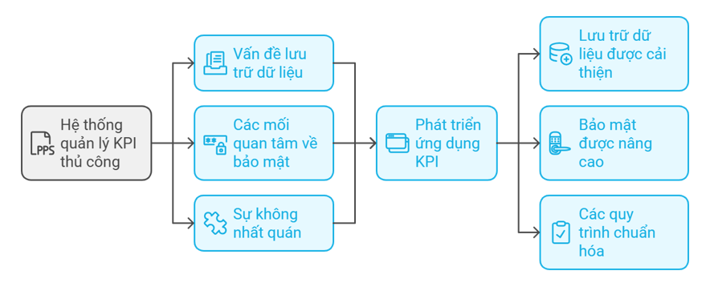
TỔNG QUAN TÀI LIỆU
Yêu cầu bài toán
3

Slide 4
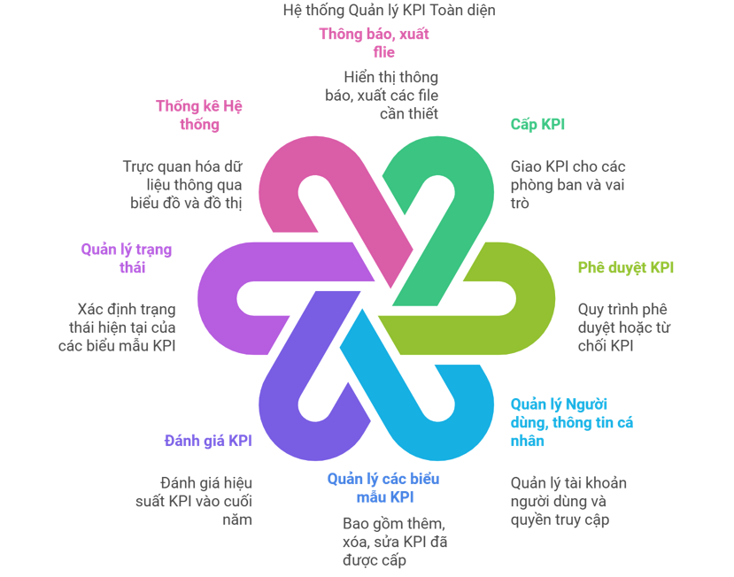
PHƯƠNG PHÁP THỰC HIỆN
Yêu cầu chức năng
4

Slide 5
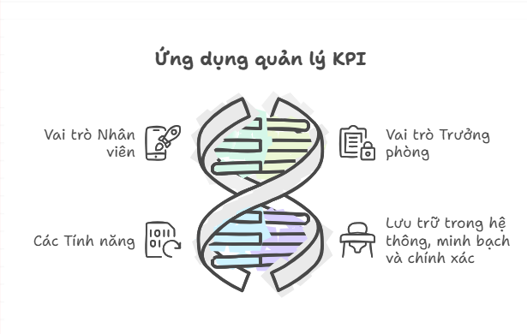
PHƯƠNG PHÁP THỰC HIỆN
Đặc tả nghiệp vụ
5

Slide 6
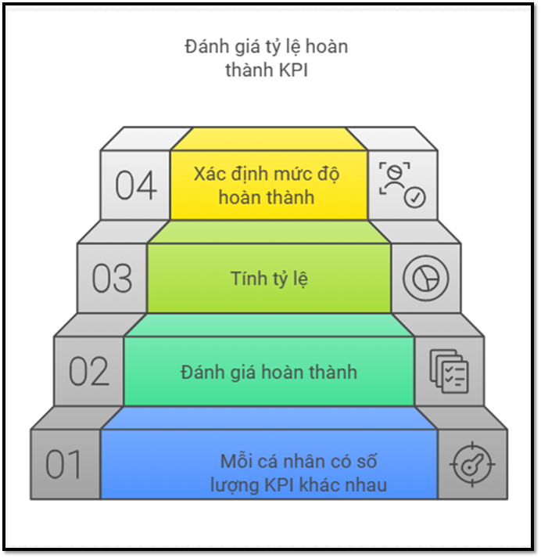
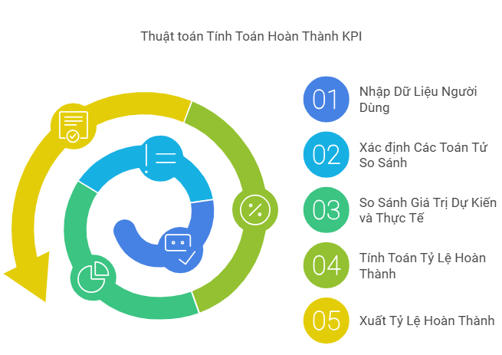
PHƯƠNG PHÁP THỰC HIỆN
Thách thức về thuật toán
Thách thức về thuật toán
6

Slide 7

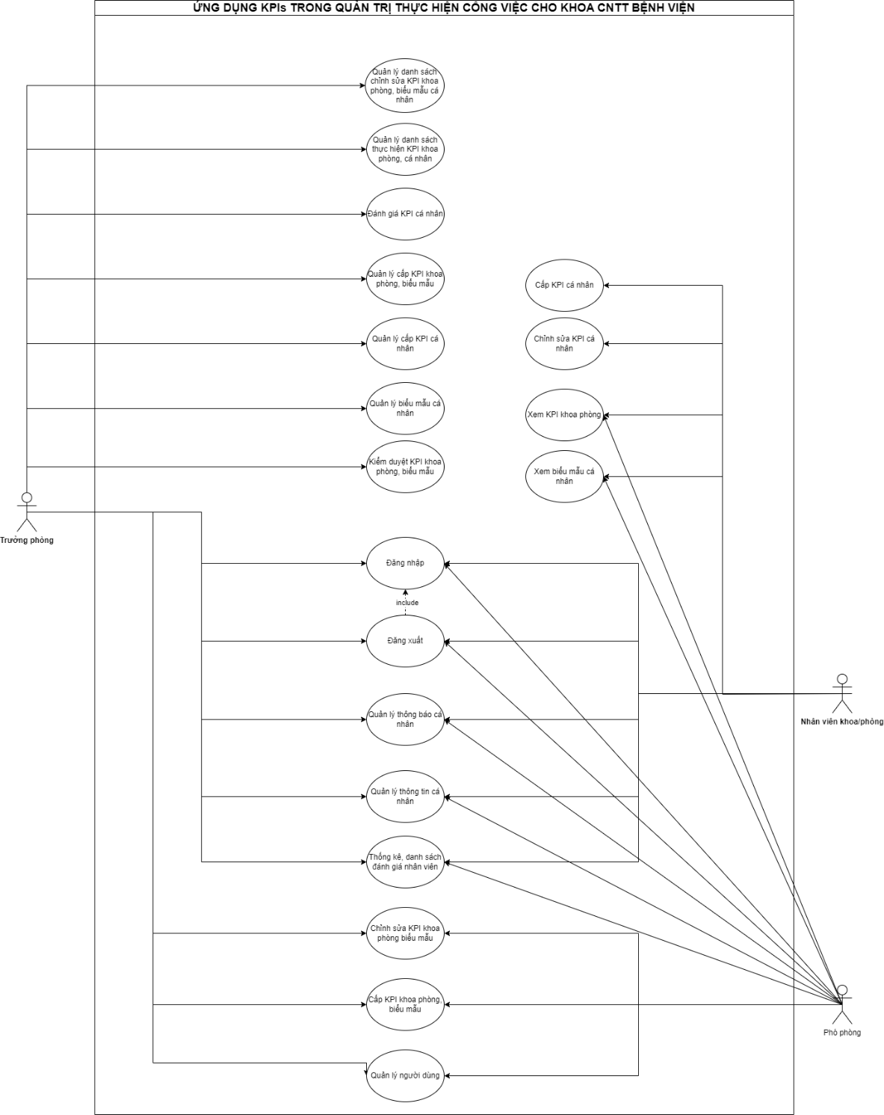
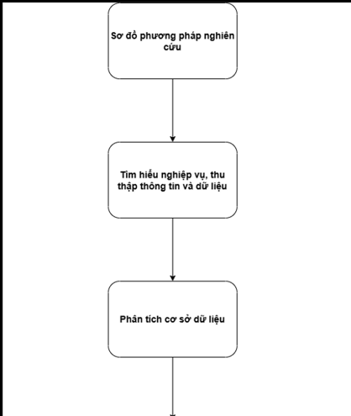
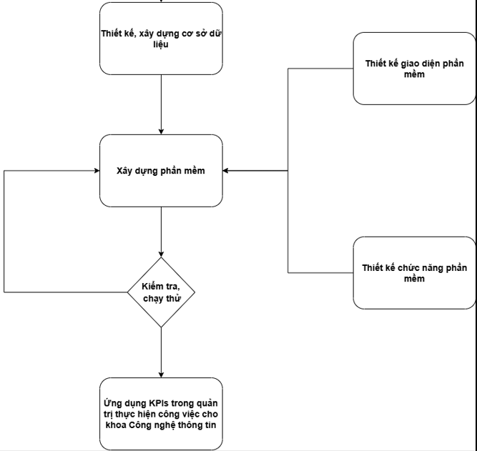
CÀI ĐẶT THỬ NGHIỆM KẾT QUẢ VÀ ĐÁNH GIÁ
Phương pháp thực hiện
Mô tả hệ thống
7

Slide 8
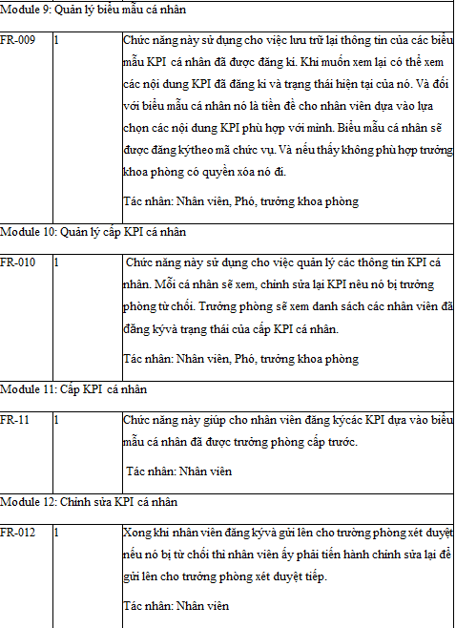
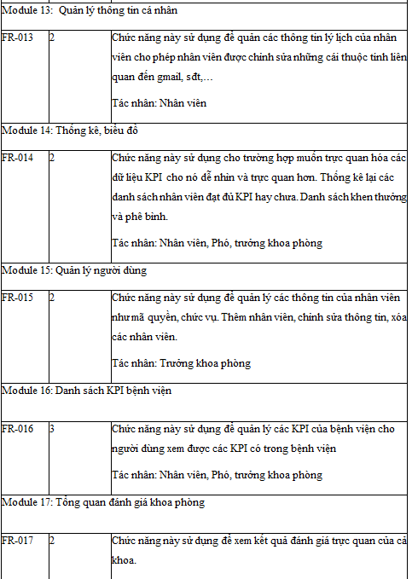
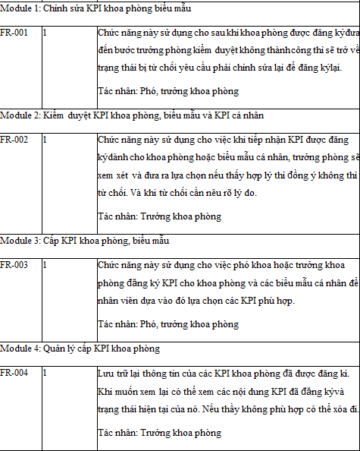
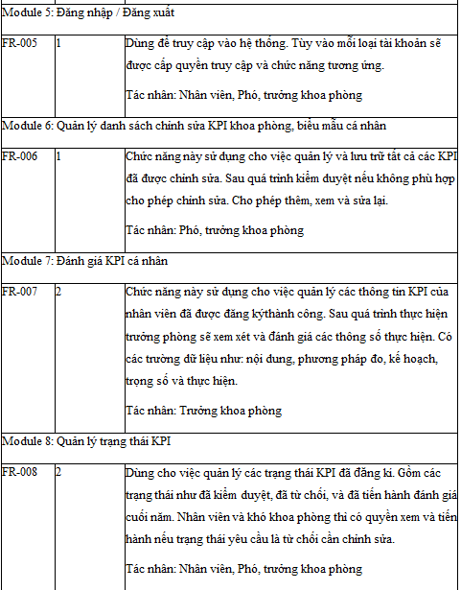
CÀI ĐẶT THỬ NGHIỆM KẾT QUẢ VÀ ĐÁNH GIÁ
Chức năng hệ thống
Chức năng hệ thống

Slide 9
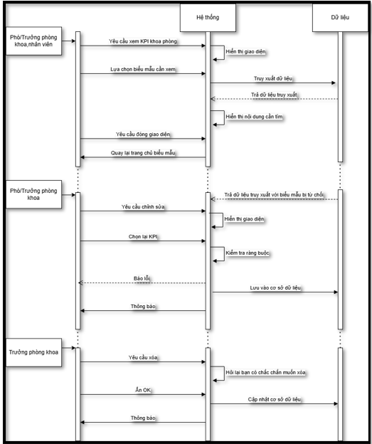
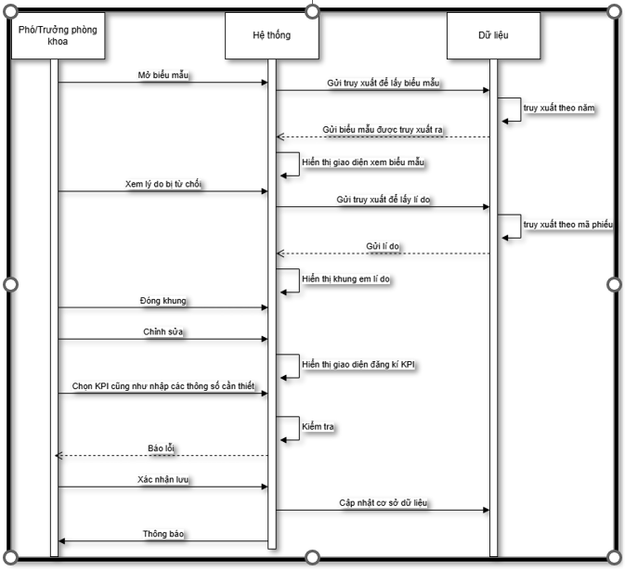
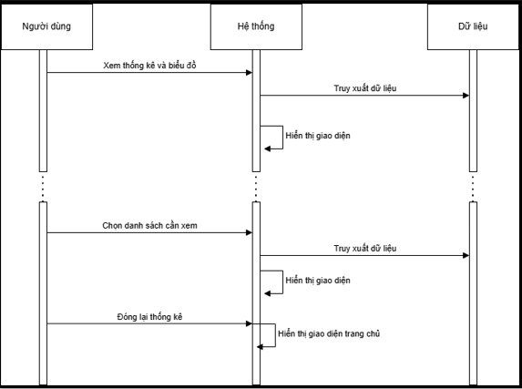
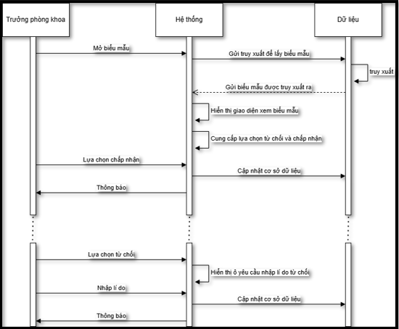
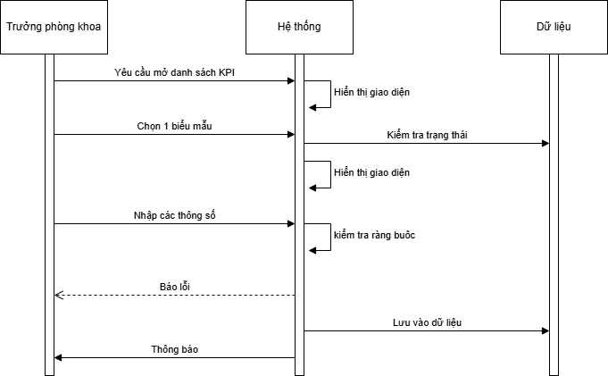
CÀI ĐẶT THỬ NGHIỆM KẾT QUẢ VÀ ĐÁNH GIÁ
Một số biểu đồ tuần tự
Một số biểu đồ tuần tự
Một số biểu đồ tuần tự
Một số biểu đồ tuần tự
Một số biểu đồ tuần tự
Biểu đồ tuần tự chỉnh sửa KPI
Biểu đồ tuần tự đánh giá KPI
Biểu đồ tuần tự kiểm duyệt KPI
Biểu đồ tuần tự thống kê, biểu đồ
Biểu đồ tuần tự cấp KPI
9

Slide 10
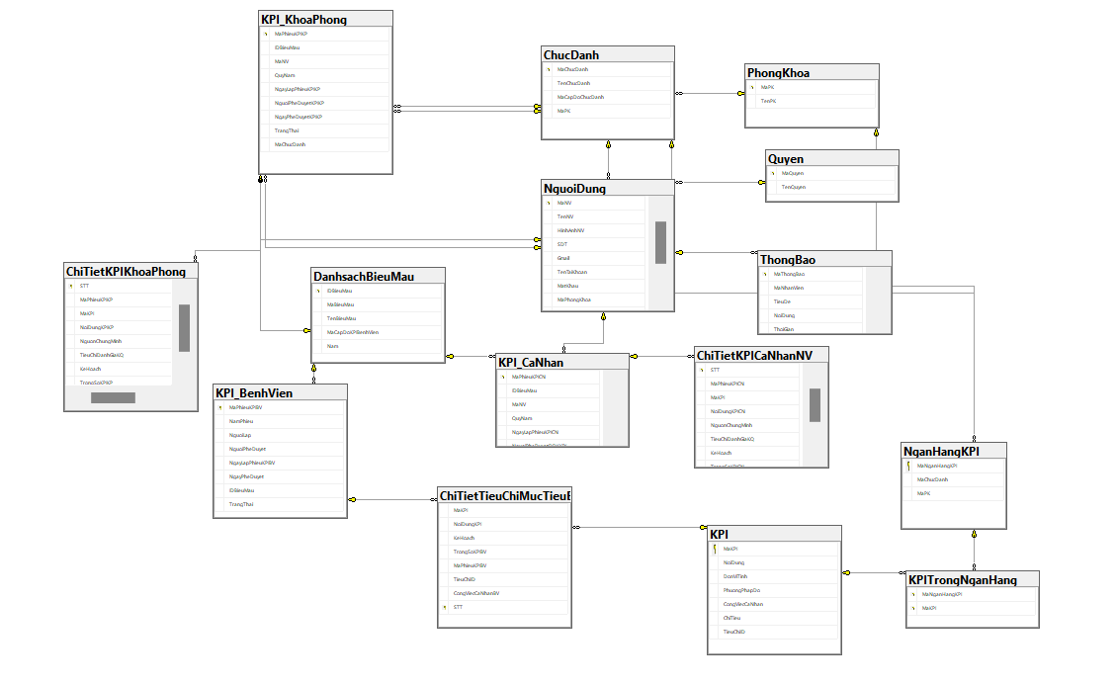
CÀI ĐẶT THỬ NGHIỆM KẾT QUẢ VÀ ĐÁNH GIÁ
Cơ sở dữ liệu
10

Slide 11
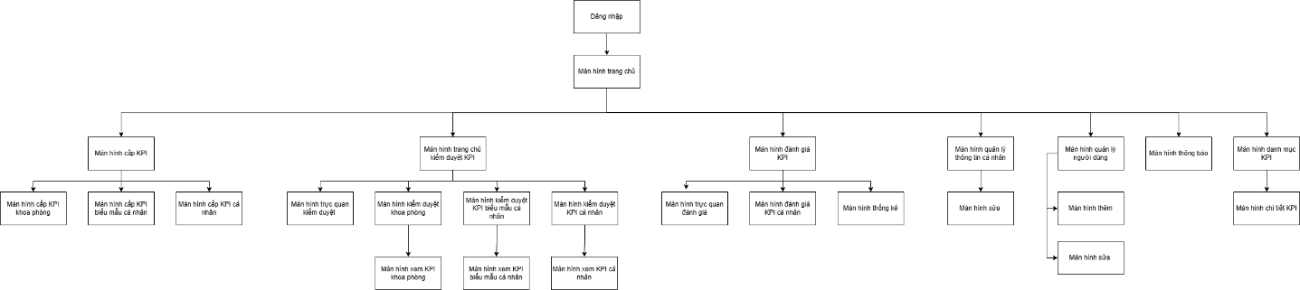
CÀI ĐẶT THỬ NGHIỆM KẾT QUẢ VÀ ĐÁNH GIÁ
Sơ đồ màn hình giao diện
11

Slide 12
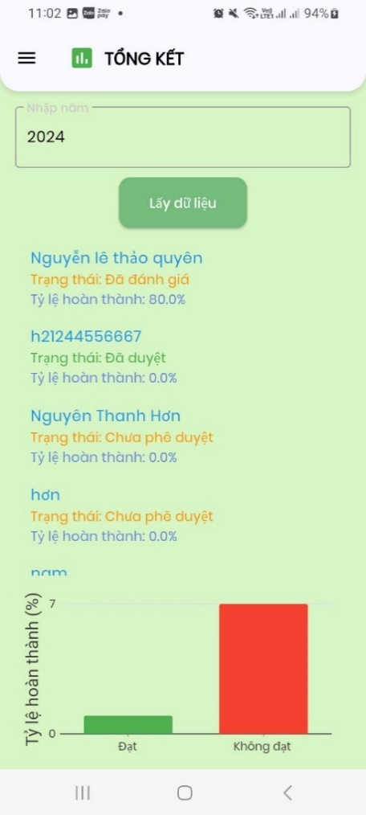
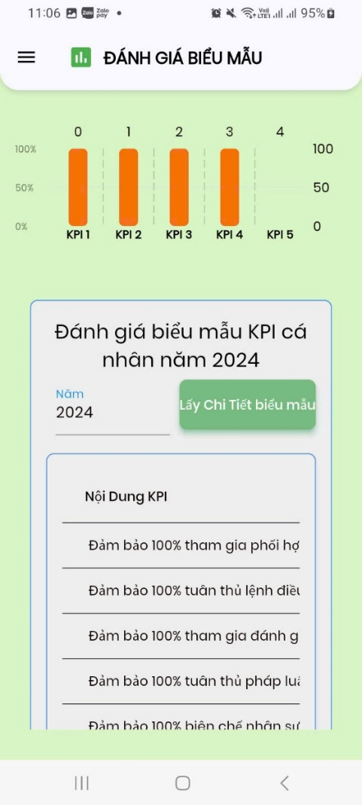
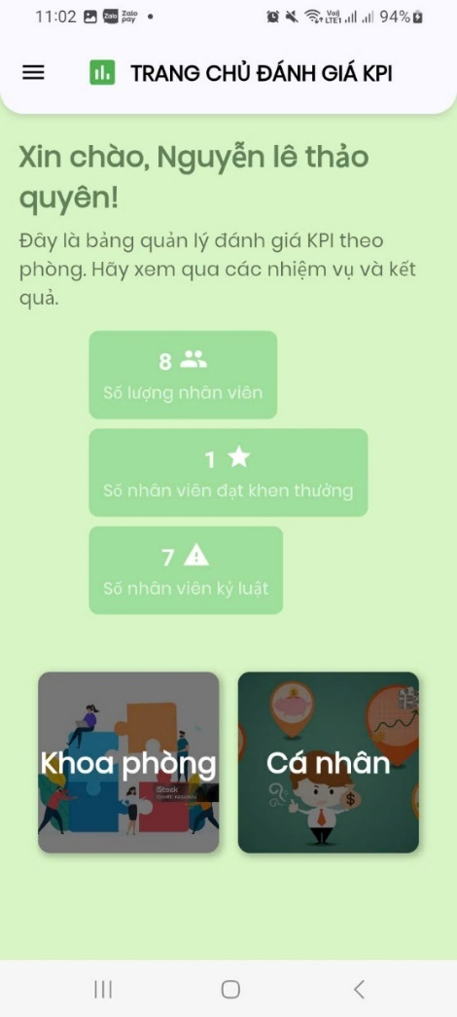
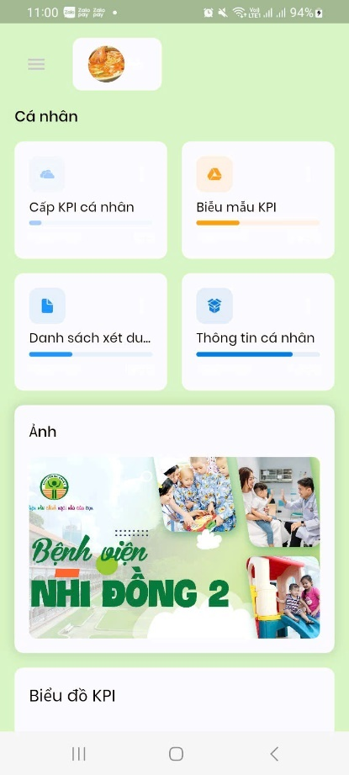
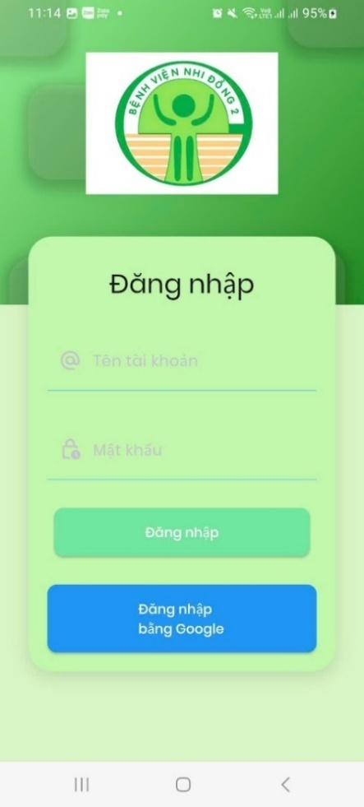
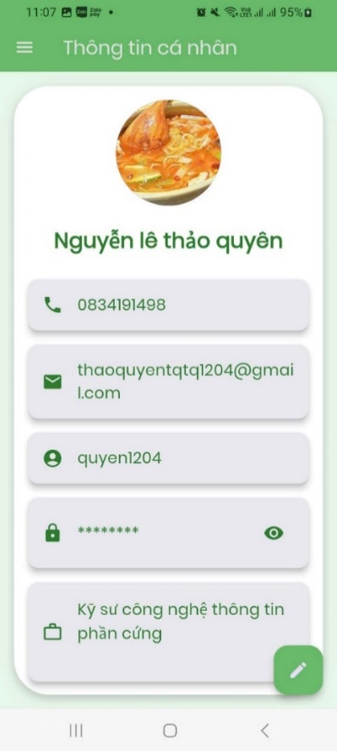
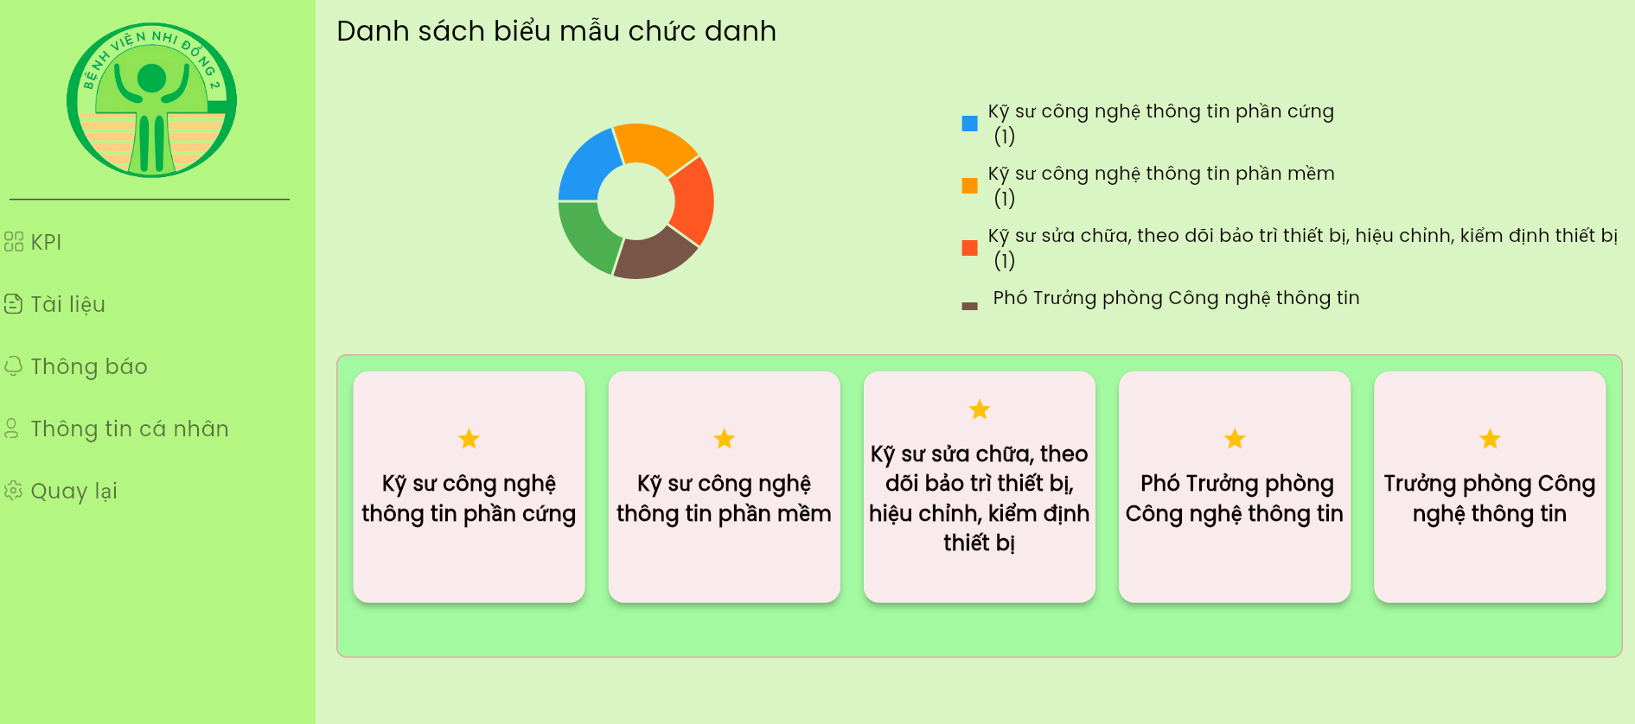
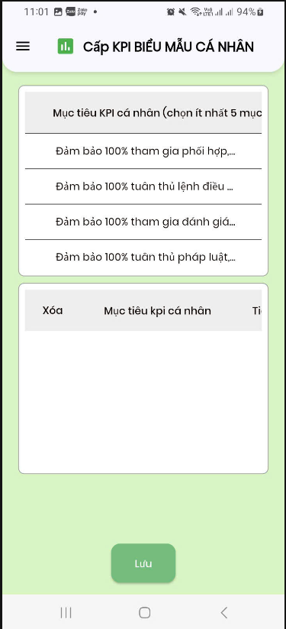
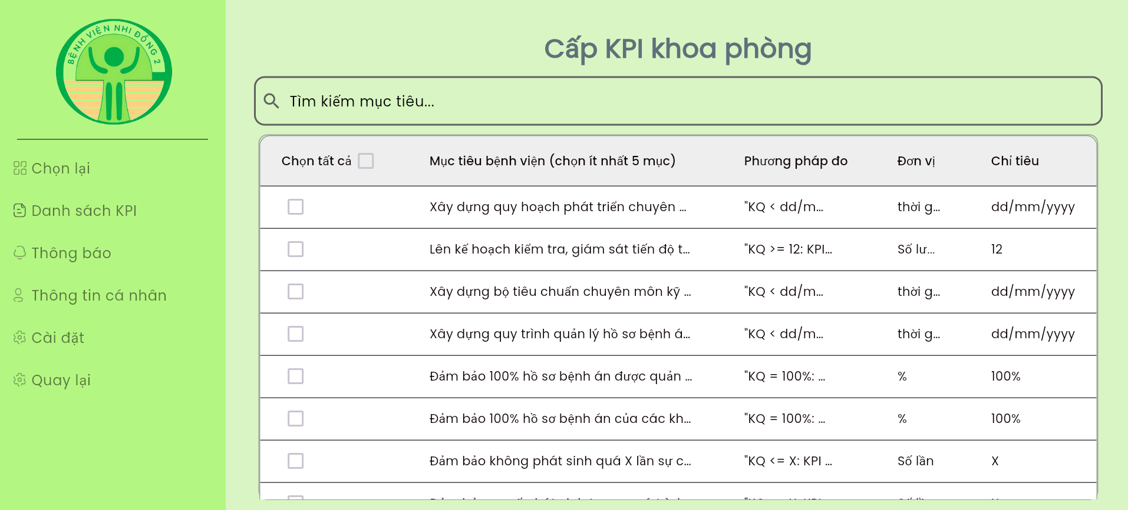
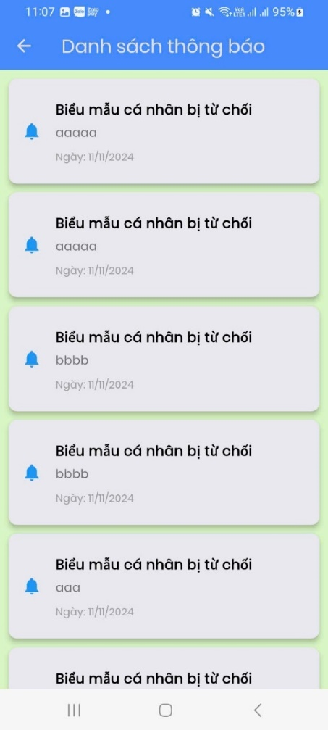
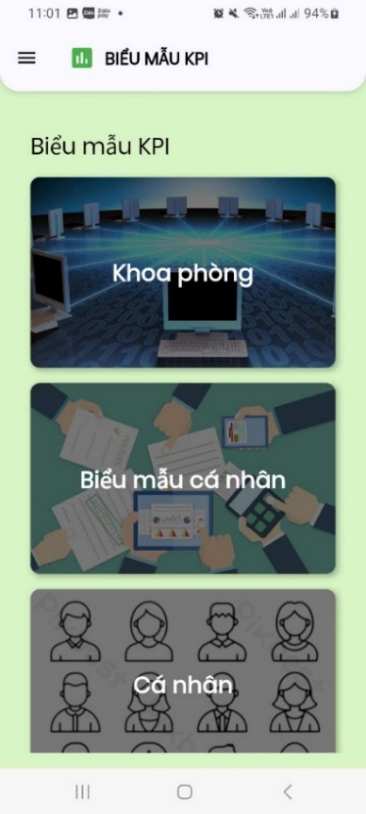
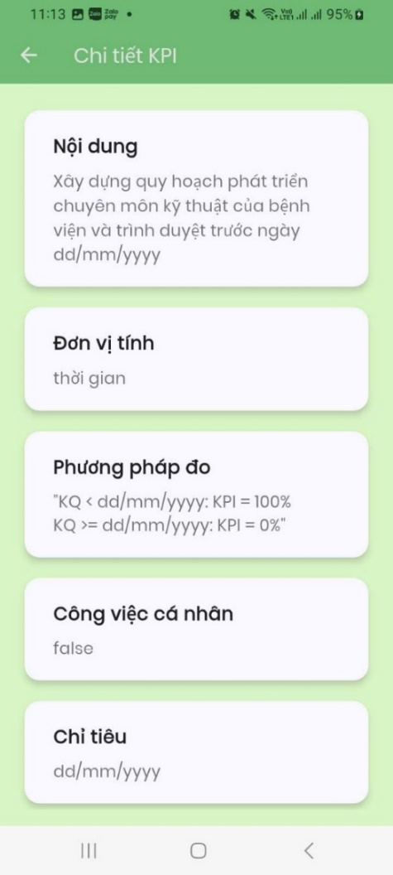
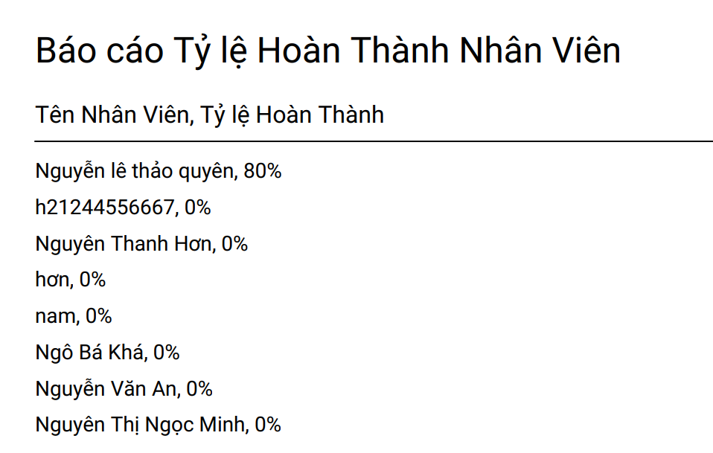
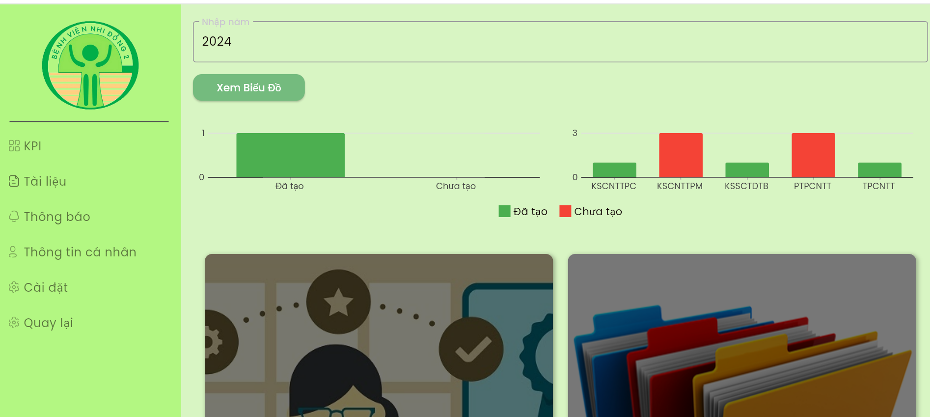
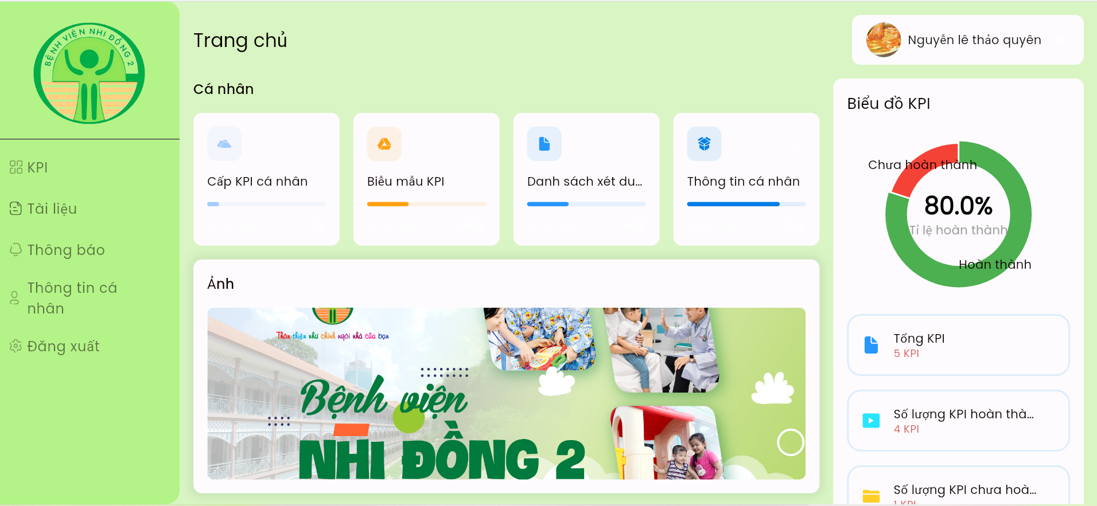
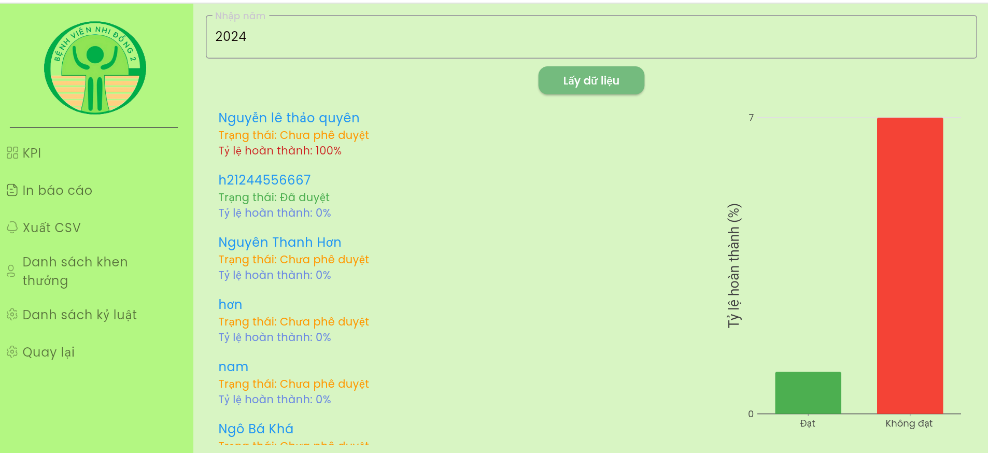
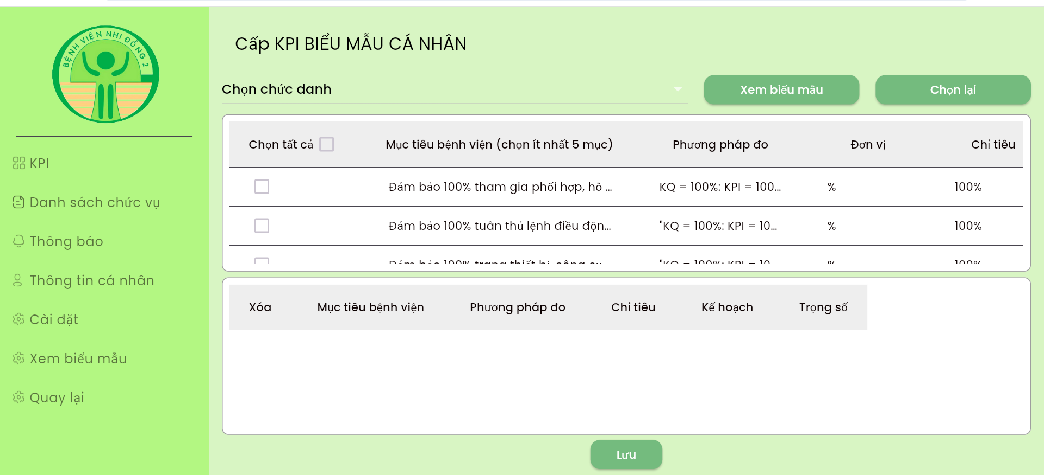
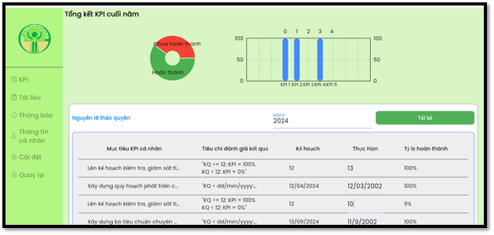
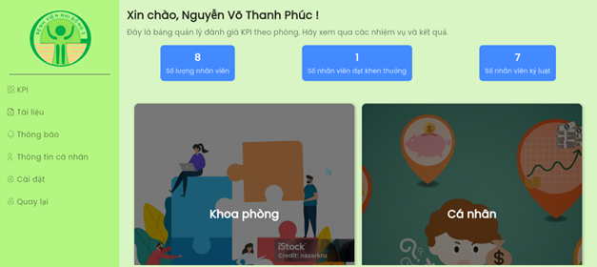
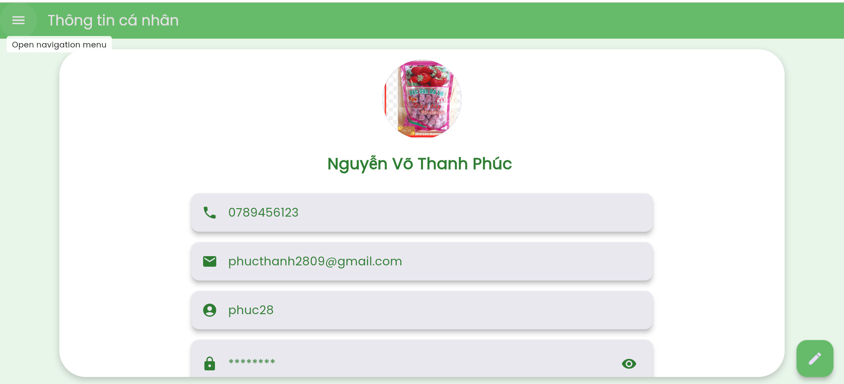
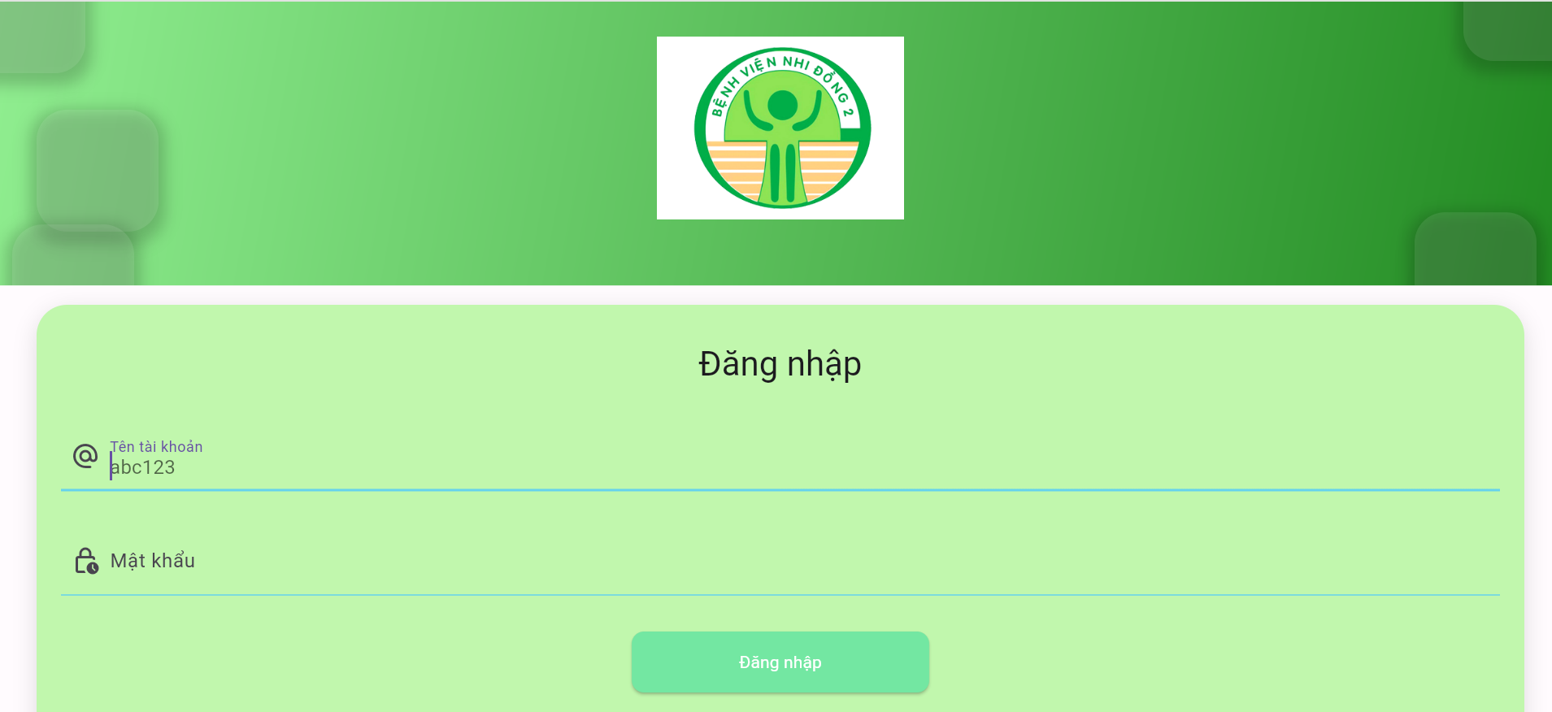
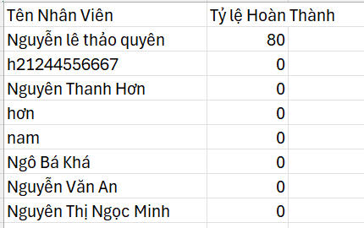
CÀI ĐẶT THỬ NGHIỆM KẾT QUẢ VÀ ĐÁNH GIÁ
Giao diện màn hình
Giao diện màn hình
Giao diện màn hình
Giao diện màn hình
Giao diện màn hình
Giao diện màn hình
Giao diện màn hình
Giao diện màn hình
Giao diện màn hình
Giao diện màn hình
Giao diện màn hình
12

Slide 13
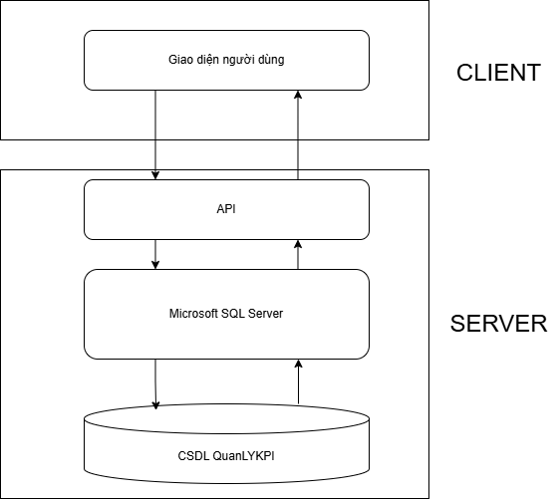
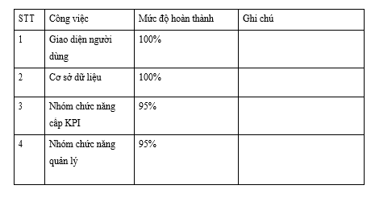
CÀI ĐẶT THỬ NGHIỆM KẾT QUẢ VÀ ĐÁNH GIÁ
Thành phần trong hệ thống
Kết quả thực hiện
13

Slide 14
KẾT LUẬN VÀ HƯỚNG PHÁT TRIỂN
Ưu điểm
Nhược điểm
Hướng phát triển
14

Slide 15


Tài liệu kham khảo
[1]admin, “Các phương pháp phân tích tổng hợp lý luận tài liệu,” HKT Consultant. Accessed: Aug. 05, 2024.
[2] cdcadmin C., “Cơ sở dữ liệu là gì? Cơ sở dữ liệu quan hệ là gì? - Cao đẳng CNTT,” Chương trình đào tạo Cao đẳng Công nghệ thông tin chuyên nghiệp. Accessed: Aug. 05, 2024.
[3] “KPI: Toàn bộ kiến thức cần biết về KPIs (các bước xây dựng, mẫu...).” Accessed: Jul. 30, 2024.
[4] Lê Minh Quân. Phát Triển Ứng Dụng Đa Nền Tảng với Flutter và Dart. Nhà Xuất Bản Hồng Đức, 2022
[5] Trần Văn Bình. Cơ Sở Dữ Liệu: Lý Thuyết và Ứng Dụng. Nhà Xuất Bản Đại Học Quốc Gia TP. HCM, 2021.
[6] Alessandro Biessek. Flutter for Beginners: An Introductory Guide to Building Cross-Platform Mobile Applications with Flutter and Dart 2. Packt Publishing, 2019.
[7] “Dart programming language | Dart.” Accessed: Jul. 30, 2024.
[8] David Parmenter. Key Performance Indicators: Developing, Implementing, and Using Winning KPIs. 4th ed., Wiley, 2020.
[9] Leland Blank and Anthony Tarquin. Engineering Economy. 8th ed., Pearson, 2017.
[10] “Flutter - Build apps for any screen.” Accessed: Jul. 30, 2024. [Online]. Available: //flutter.dev/.
15

Slide 16


Thank You!
16

